Slide 1


北京万峰恒业
北京宏泰发展大厦项目
www.soudi365.com
2024年09月29日

Slide 2
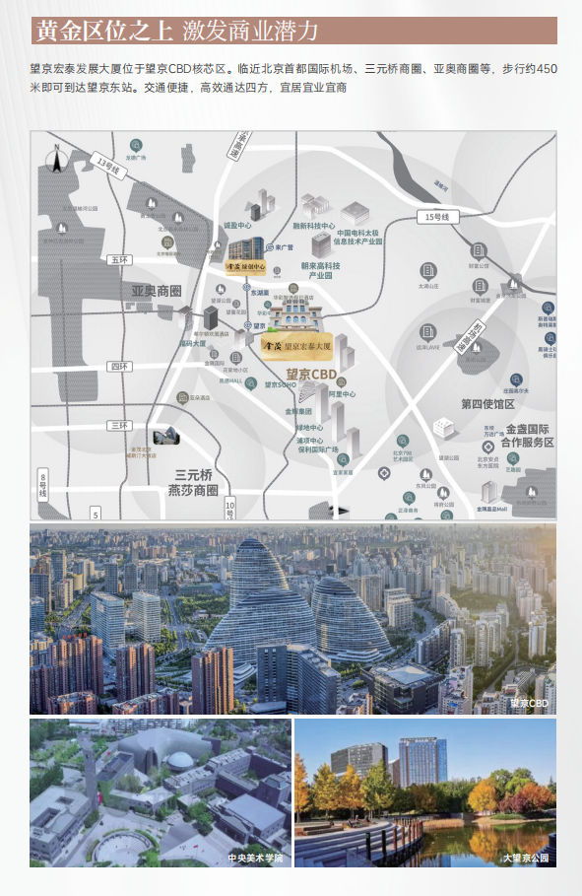
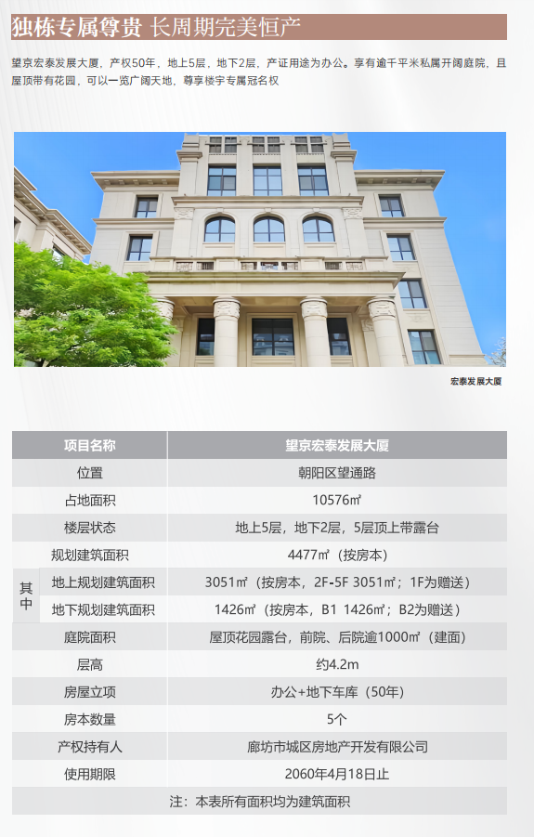
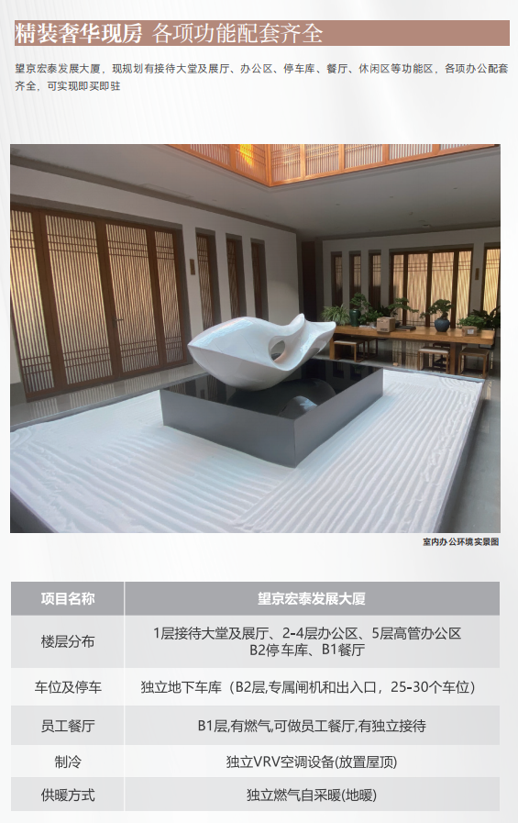
项目概况

Slide 3
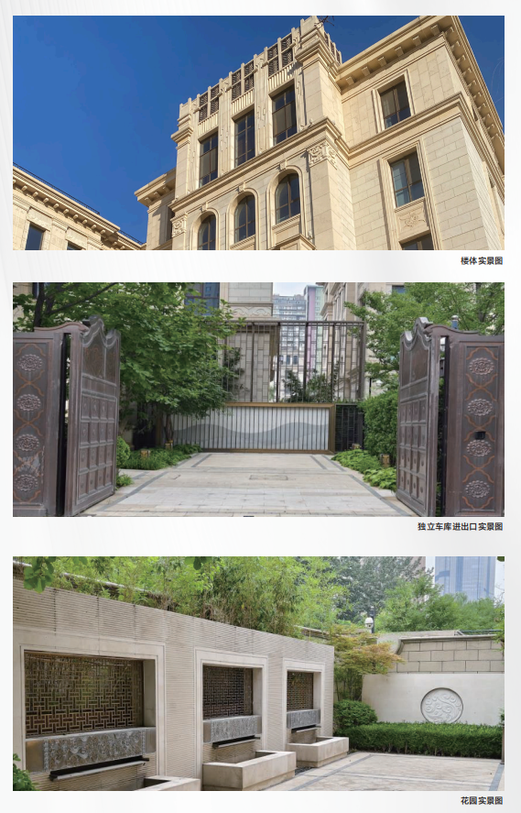
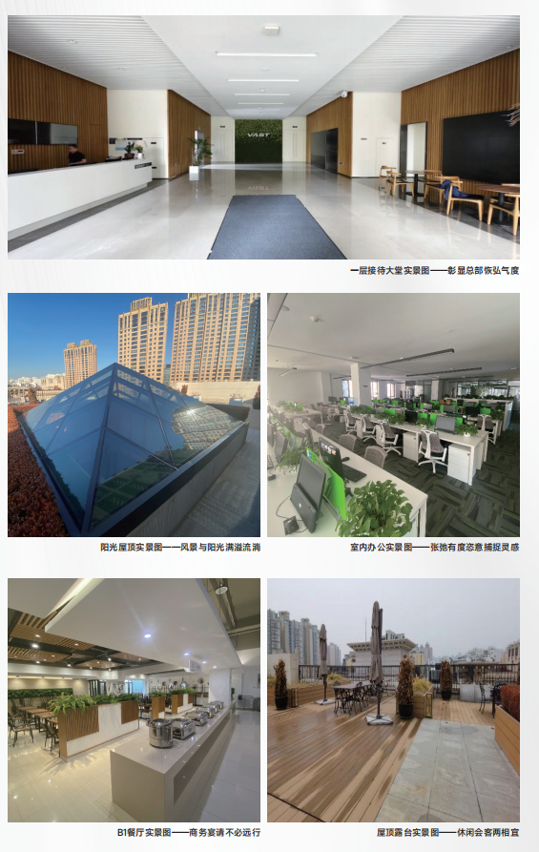
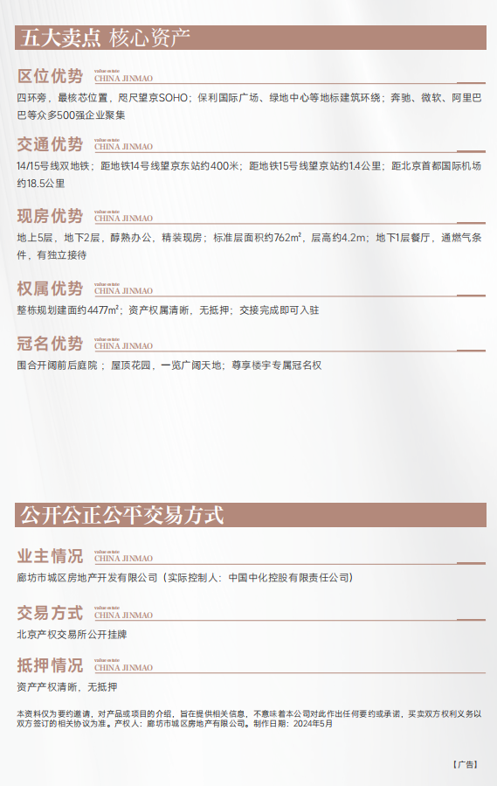
项目区位

Slide 4

地 产 价 值 发 现 者
Thanks

